Slide 1
Les Tables et les Matrices
Les Tables et les Matrices

Slide 2
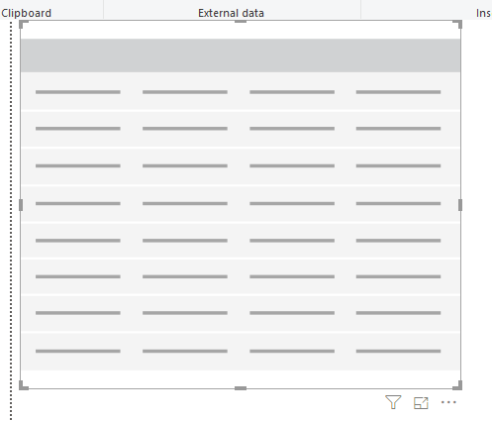
Les Tables et les Matrices
Ajouter une visualisation de tableau à la scène

Slide 3
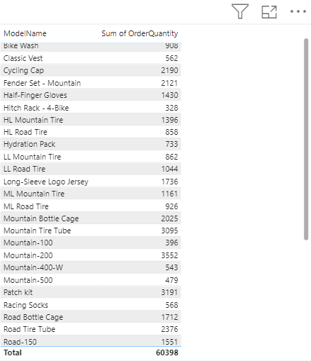
Les Tables et les Matrices
Ajoutez les deux champs ModelName à partir de DimProduct et OrderQuantity de FactInternetSales et observez les valeurs représentées au niveau du tableau
Cliquez sur le petit rectangle situé au niveau de chaque en-tête de colonne pour modifier l'ordre de tri

Slide 4
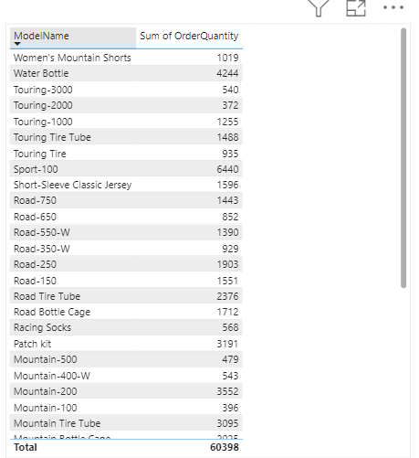
Les Tables et les Matrices
Cliquez sur le petit rectangle situé au niveau de chaque en-tête de colonne pour modifier l'ordre de tri

Slide 5
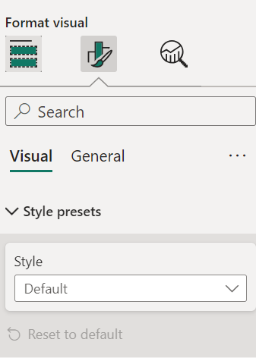
Les Tables et les Matrices
Dans la section Format, modifiez le paramètre Style sur En-tête gras

Slide 6
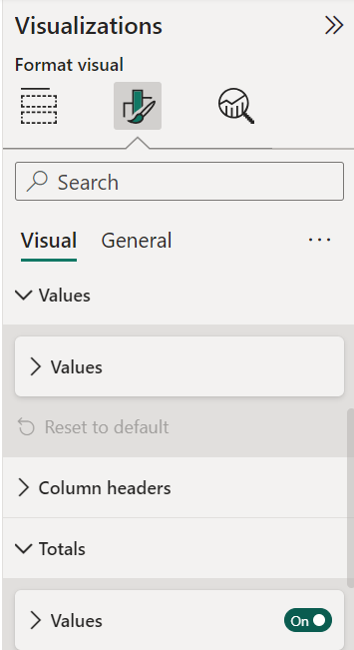
Les Tables et les Matrices
Toujours au niveau Format essayez d'activer/désactiver la valeur du paramètre Totaux

Slide 7
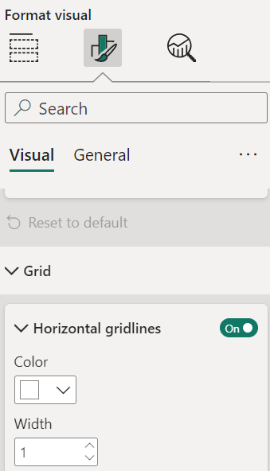
Les Tables et les Matrices
Essayez de modifier la valeur du paramètre Grid

Slide 8
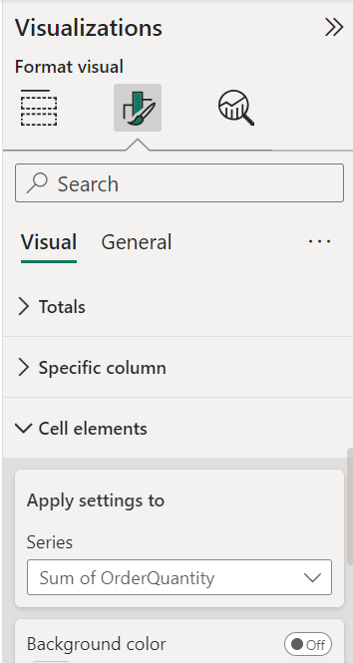
Les Tables et les Matrices
Toujours dans la section Formatage , essayez d'accéder à la section Éléments de cellule et sélectionnez OrderQuantity
1
2
3

Slide 9
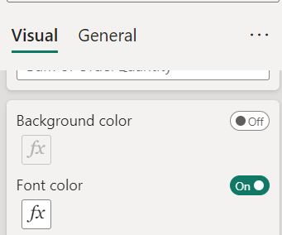
Les Tables et les Matrices
Activer FontColor

Slide 10
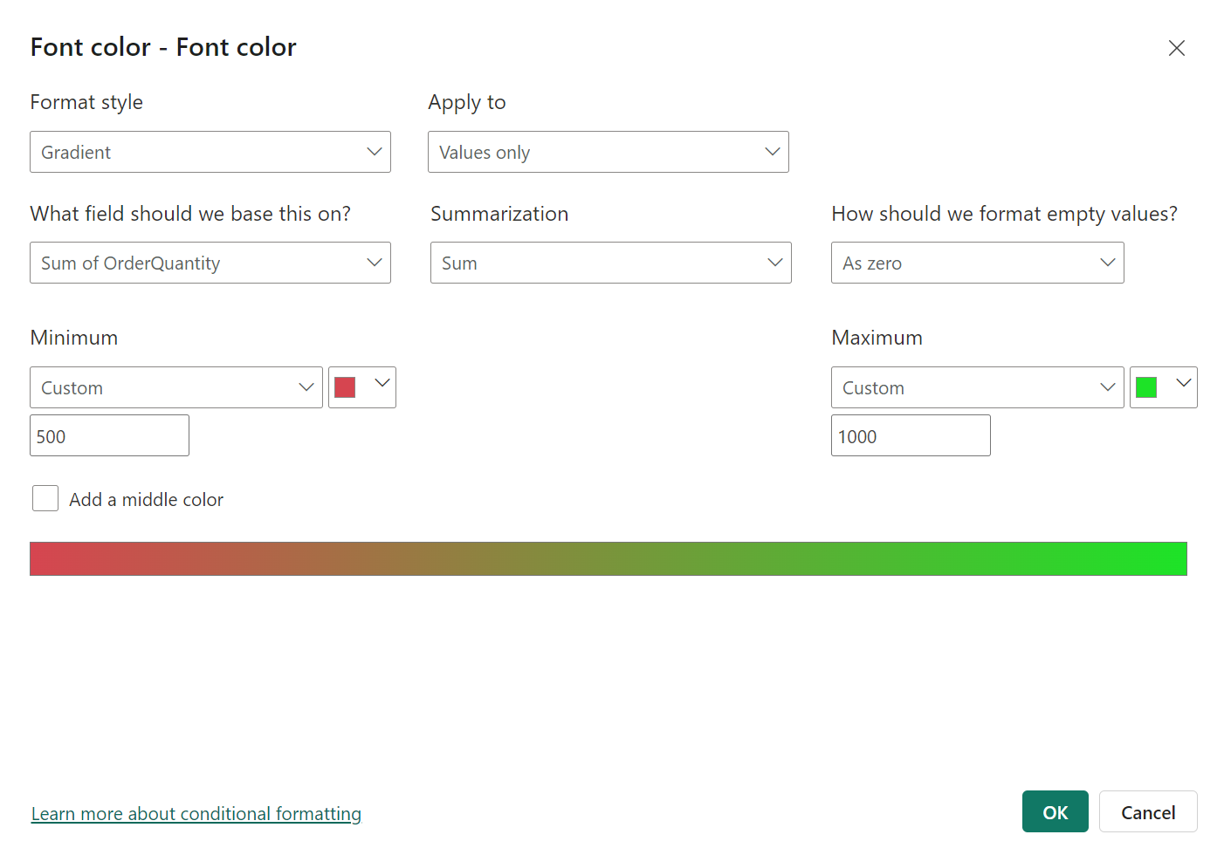
Les Tables et les Matrices
Configurez ensuite la mise en forme conditionnelle en fonction des valeurs SalesAmount

Slide 11
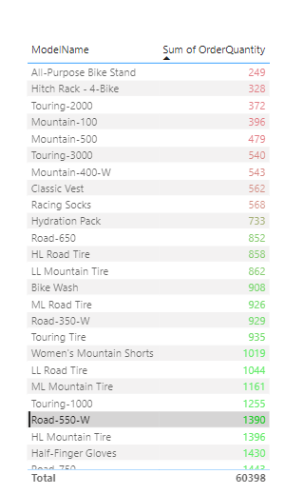
Les Tables et les Matrices
Observez le résultat

Slide 12
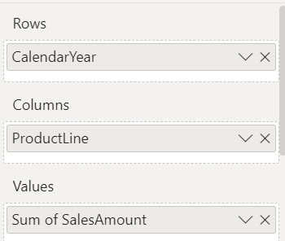
Les Tables et les Matrices
Visualisation de tableau avec Visualisation de matrice
Configurez-le selon le tableau
Paramètre | Champ
Lignes | Année civile
Colonnes | Gamme de produits
Valeurs | Montant des ventes

Slide 13
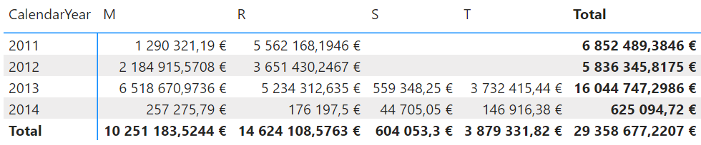
Les Tables et les Matrices
Observez la matrice

Slide 14
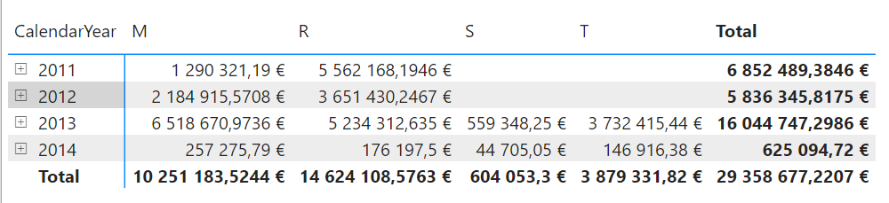
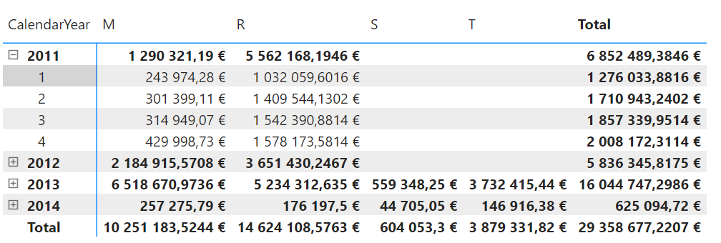
Les Tables et les Matrices
Ajouter CalendrierMois sur les lignes niveau en plus de l' année civile et notez le signe
Essayez d' agrandir la vue en cliquant sur le signe

Slide 15
Les Tables et les Matrices
Dans la section Format, essayez de saisir Sous-totaux , puis essayez d'activer/désactiver les sous-totaux au niveau de la ligne et/ou de la colonne

Slide 16
Merci
Merci

